Slide 1
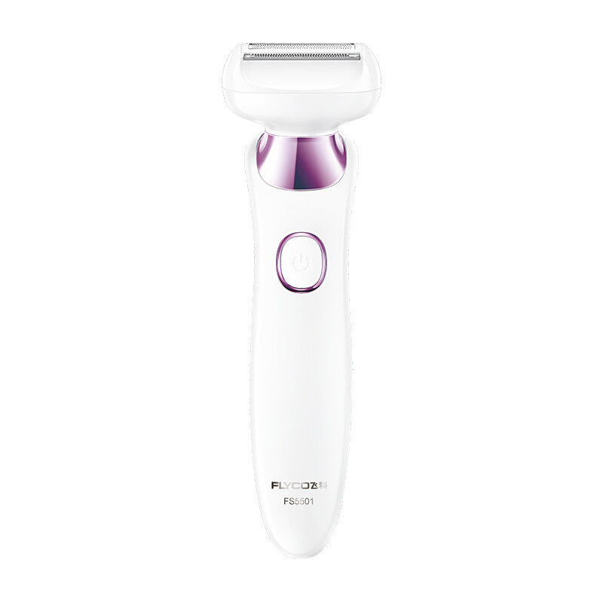
供应商 | FLYCO飞科
商品名称 | 飞科电动女士脱毛器刮腋毛腿毛修剪器私处剃毛器家用脱毛仪FS5501
SKU
规格 | 0.5KG
结算价 | 75
市场价 | 199

